Slide 1

Projet de B2 S2 PHP
Par Anton ADAM

Slide 2
Sommaire:
Présentation du projet
Partie Base de Données
Partie Back-End
Partie Front-End
Démonstration complète

Slide 3
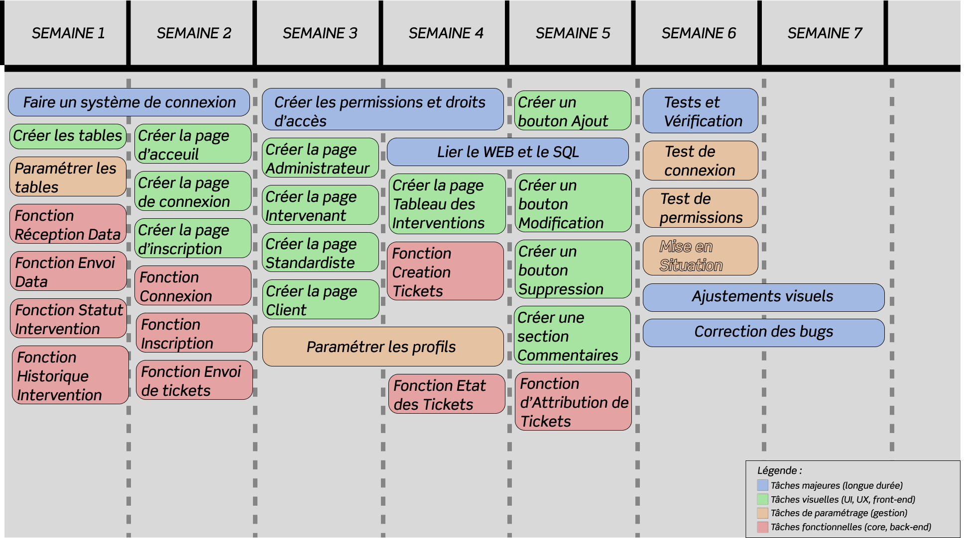
Présentation du projet

Slide 4
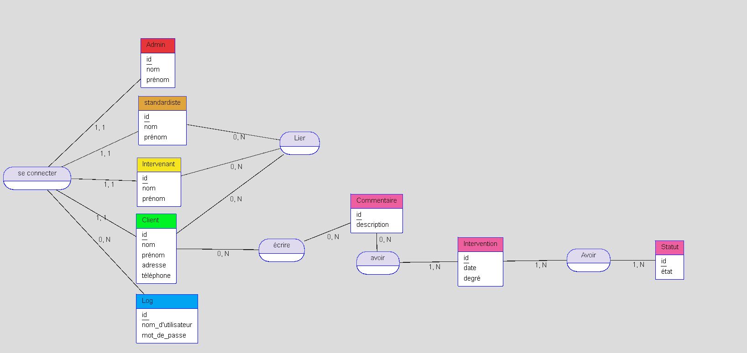
Présentation du projet

Slide 5
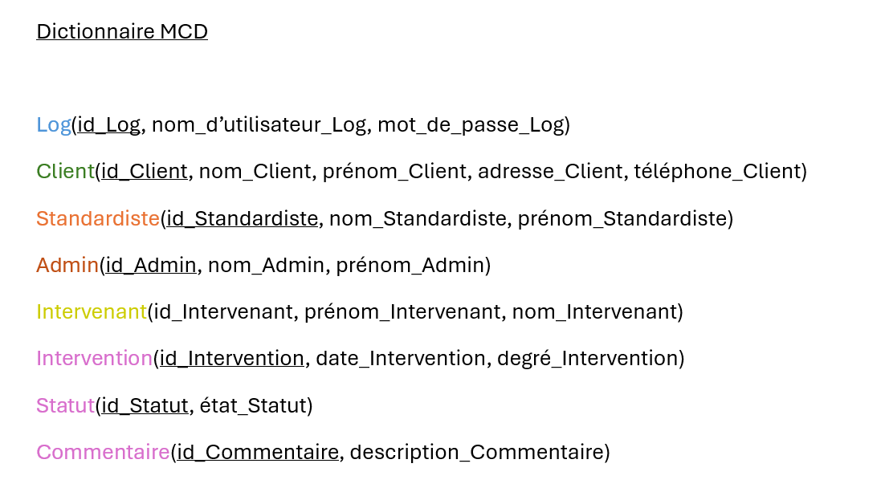
Présentation du projet

Slide 6

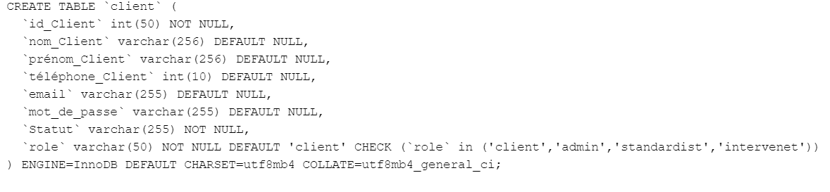
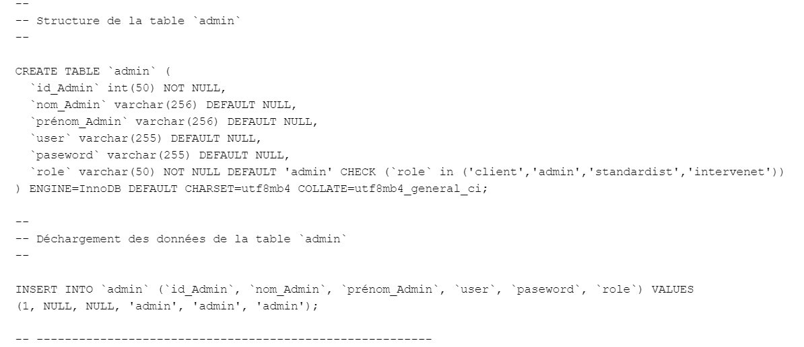
Partie Base de Données

Slide 7

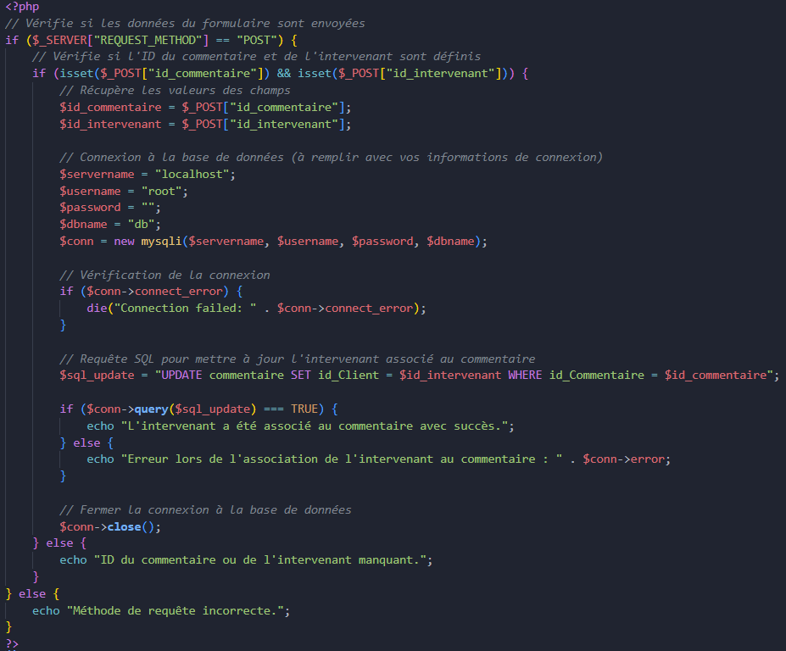
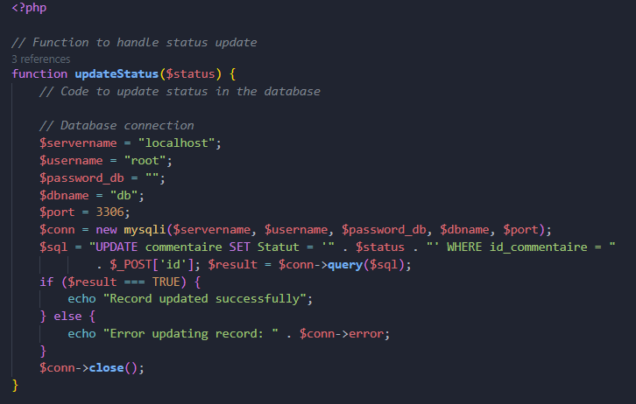
Partie Back-End

Slide 8



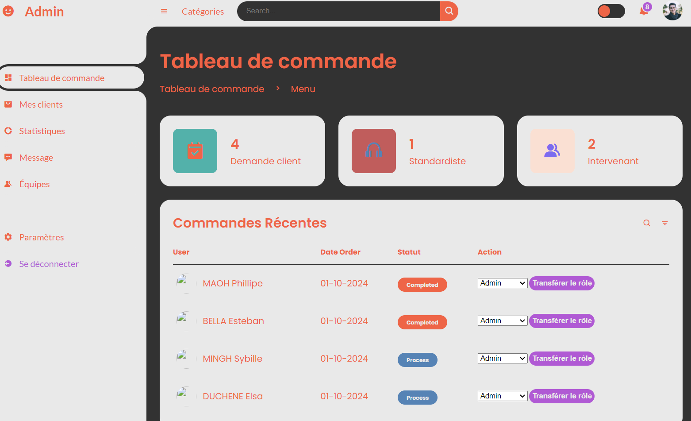
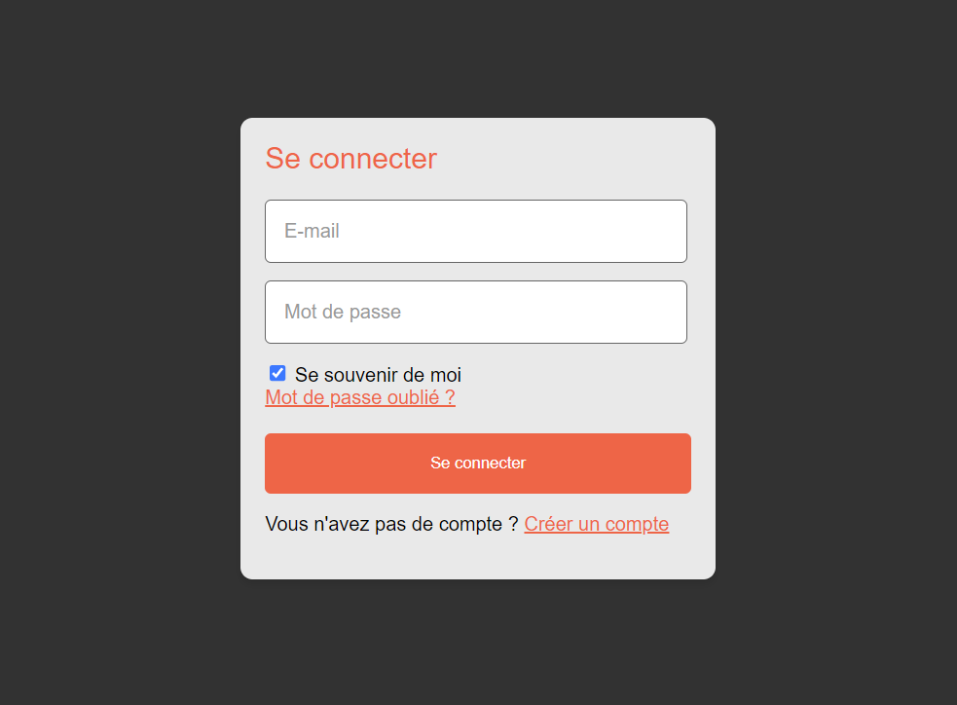
Partie Front-End

Slide 9

Démonstration du Programme

